Slide 1
在QEMU模拟器中的 共享调度器设计与实现
指导教师：陆慧梅
答辩学生：罗熙
北京理工大学 计算机学院 本科生毕业答辩

Slide 2
目录
1. 选题内容与意义
2. 系统设计与实现
3. 实验结果与演示
4. 项目总结与展望

Slide 3
1. 选题内容与意义
1.1. 选题介绍
1.2. 研究背景
1.3. 创新点

Slide 4
1.1. 选题介绍
本研究的开发工作基于QEMU模拟器和ArceOS操作系统，一个基于Rust语言的操作系统：
在QEMU中，实现了模拟硬件QEMU-ATS-INTC，它是具备任务感知功能的中断控制器。
在ArceOS中，实现了基于该模拟硬件的新的任务调度模块，并通过硬件提供的协程调度、中断处理功能优化操作系统的网络模块。修改后的系统称为ArceOS-ATS-INTC。
本项目实现的系统包含以上两部分，称为ArceOS-QEMU-ATS-INTC。

Slide 5
1.2. 研究背景
协程和中断的重要性：在高并发、I/O密集的场景中，线程的上下文切换开销过大，需要换用切换开销更小的协程以提高性能；中断可使操作系统及时响应I/O设备的事件，提高系统的实时性。
二者的相同点：两者都属于异步机制，都用于处理I/O操作。
二者的不协调：大部分协程只能在设定好的让出点让出CPU，无法在任意位置被打断（协作式调度）。而为了处理中断，需要在任意时刻打断任务的执行（抢占式调度）。
Notes:
协程是一种切换开销更小的任务调度单元，在高并发……
如果直接同时使用中断和协程，当中断在非让出点打断协程时，其上下文切换方式退化为线程的上下文切换，一方面增大上下文切换的开销。另一方面造成了协程的上下文切换和中断带来的上下文切换的割裂。

Slide 6
1.3. 创新点
将协程调度与中断处理结合，使用协作式调度的方法实现了外部中断处理过程。
一方面，使用协程机制降低了中断处理的上下文切换开销。
另一方面，中断处理不再需要在任意位置打断任务执行，从而提高了中断处理与协程调度的亲和度。

Slide 7
2. 系统设计与实现
2.1. QEMU-ATS-INTC的设计与实现
2.2. ArceOS-ATS-INTC的设计与实现

Slide 8
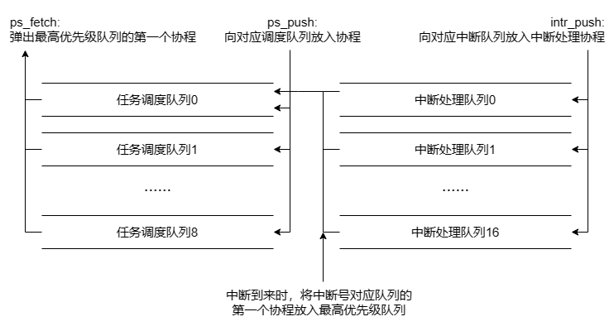
2.1. QEMU-ATS-INTC的设计与实现
任务调度队列：基于优先级的协程调度。
中断处理队列：中断到来时，将对应的处理协程先放入任务调度队列，等待操作系统从中取出运行。
Notes:
QEMU模拟硬件部分采用了两组队列的设计。
第一组队列是协程调度的优先级队列，通过不同的队列代表不同的优先级，向操作系统提供放入和取出协程的接口，实现基于优先级的协程调度。
将协程调度放在QEMU模拟硬件中实现的原因是协程调度频率很高，使用软件实现开销太大。虽然QEMU模拟硬件实际上也是软件实现，但未来研究可以将该设计移植到真实硬件中，此时就可体现硬件调度的性能优势。
第二组队列是中断处理队列，不同队列代表不同的中断号。向操作系统提供了为对应中断号注册中断处理协程的接口intr_push。……。这种设计使中断不再打断当前协程的执行，提高了中断和协程的亲和度。同时，在保证正常协程的优先级全都低于中断处理协程的情况下，则该方案也能达到一定的实时性。

Slide 9
2.1. QEMU-ATS-INTC的设计与实现
将QEMU-ATS-INTC安装在QEMU的virt模拟设备平台上。
使用MMIO方式，通过读写特定的内存区域实现对QEMU-ATS-INTC的各种操作，从而向操作系统提供该硬件的接口。
使用GPIO端口，将本硬件与virt平台上的各个外部设备的中断线相连。
Notes:
……模拟设备平台上，取代PLIC作为该平台的中断芯片。
……各个外部设备的中断线相连，实现了外部中断的接收。

Slide 10
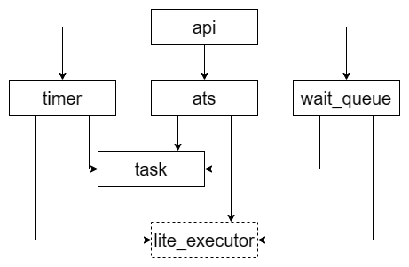
2.2. ArceOS-ATS-INTC的设计与实现
axtask（任务调度模块）：实现线程和协程的共同调度。
task子模块：为线程和协程提供统一的接口。
ats子模块：调用硬件进行调度，运行线程与协程。
timer和wait_queue子模块：实现线程和协程的阻塞。
Notes:
……为线程和协程提供统一的接口。线程和协程的启动或继续运行都由poll函数表示，它们的暂停和结束都由从poll函数中返回实现。
ats子模块会在一个无限循环中调用硬件取出线程/协程，之后调用该线程/协程的poll函数来运行它们。由于线程和协程的运行都转化为了poll函数调用，因此ats模块在运行线程和协程时，还需提供函数调用栈等运行上下文。
……实现线程和协程的阻塞。其中timer子模块实现了任务的睡眠。wait_queue子模块实现了阻塞队列，阻塞其中的线程或协程将由其它任务唤醒。

Slide 11
2.2. ArceOS-ATS-INTC的设计与实现
axnet（网络模块）：使用协程和中断优化性能。
原系统的poll_interface函数开销很大，且会获取全局锁。其会被各种socket操作重复调用、并发调用，降低网络性能。
我们创建专用的、唯一的协程调用该函数，消除了并发调用问题。
轮询模式：协程在循环中不断调用poll_interface，实时性最高，但并未消除重复调用，开销较高。
中断模式：由中断唤醒该协程并调用poll_interface，开销较低且保持了较高的实时性。
Notes:
我们使用轮询和中断两种模式控制这一专门的协程。

Slide 12
3. 实验结果与演示
3.1. 实验结果与分析
3.2. 实机演示/视频演示

Slide 13
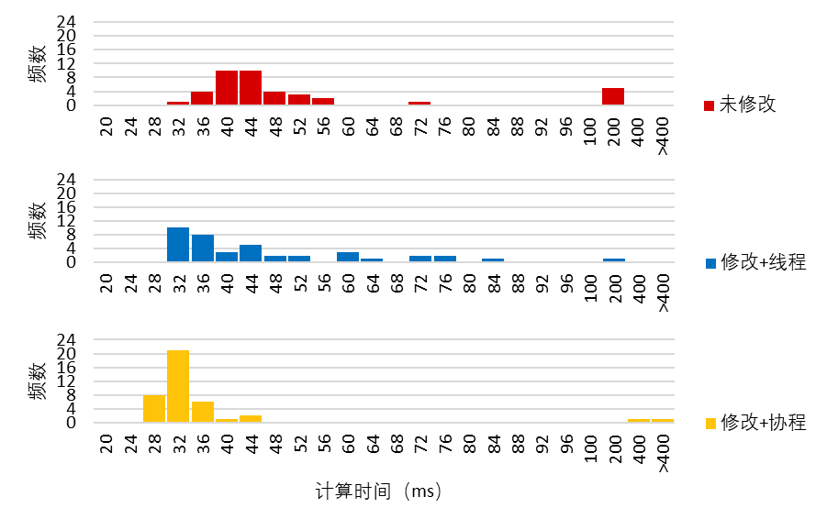
3.1. 实验结果与分析
并发计算实验：
采用修改后系统+协程，可以得到更短的计算时间和更集中的计算时间分布。
可能原因：协程的切换开销更低；新的任务调度模块由于持有全局锁的时间更短而多核效率更高。
Notes:
我们对系统开展了很多实验，在此选择了几个具有代表性的实验，分析它们的结果。
我们将原系统、使用线程进行并发计算的修改后系统、使用协程进行计算的修改后系统进行实验，比较它们的计算时间分布。
修改后的系统即使使用线程也比使用线程的原系统耗时更短，而使用协程的修改后系统耗时最短。

Slide 14
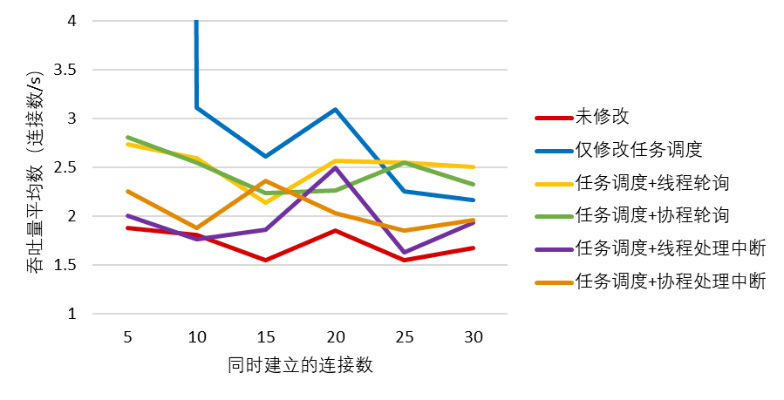
3.1. 实验结果与分析
并发处理TCP连接实验：
在同时建立多个连接的情况下，修改后各个系统的吞吐量更高。连接数较高时，使用轮询方法修改网络模块的吞吐量最高。
Notes:
在这个实验中，我们改变连接数，比较各种实现处理连接的吞吐量。
红色线是原有系统，可以看到其吞吐量基本是最低的。
蓝色线是只修改了任务调度模块的系统，其在开销小于等于20时吞吐量最高。而在吞吐量大于等于25时，使用轮询方式修改了网络模块的吞吐量最高。

Slide 15
3.1. 实验结果与分析
并发处理TCP连接实验：
可能原因：poll_interface函数的并发调用导致的性能下降，随连接数升高而增长，从而凸显我们修改后系统的性能优势。轮询方法成功体现了性能优势，而中断方法由于QEMU模拟硬件也需在CPU上运行，未能体现优势。
Notes:
制约原系统网络性能的因素是poll_interface函数的并发调用和重复调用，其影响随着连接数升高而增强，从而……
修改后系统->修改后的网络模块

Slide 16
4. 项目总结与展望
4.1. 研究结论
4.2. 未来改进方向

Slide 17
4.1. 研究结论
本项目对QEMU模拟器和ArceOS系统进行修改，开发了一个软硬件系统ArceOS-QEMU-ATS-INTC，其为原有系统增添了协程调度与外部中断处理功能，并对系统的网络性能做了专门优化。
本项目对该系统开展实验，结果表明，本文的实现提升了软硬件系统的任务调度性能，且优化了软硬件系统在高并发下的网络表现。

Slide 18
4.2. 未来改进方向
目前实现的协作式调度机制仍会受到占据CPU过长时间的任务的影响，从而降低性能和实时性。未来可以研究减弱或消除该影响的方法，例如编译器强制协作。
该中断处理机制无法用于对实时性要求很高的中断，如时钟中断。未来可以尝试扩展模拟硬件的功能，增加该硬件可处理的中断类型。
目前的QEMU模拟硬件也是在CPU上运行，无法体现使用硬件的性能优势。未来可以将该系统移植到真实硬件平台上，测量使用真实硬件带来的性能改进。

Slide 19
感谢大家！
指导教师：陆慧梅 答辩学生：罗熙
北京理工大学 计算机学院 本科生毕业答辩

